Slide 1
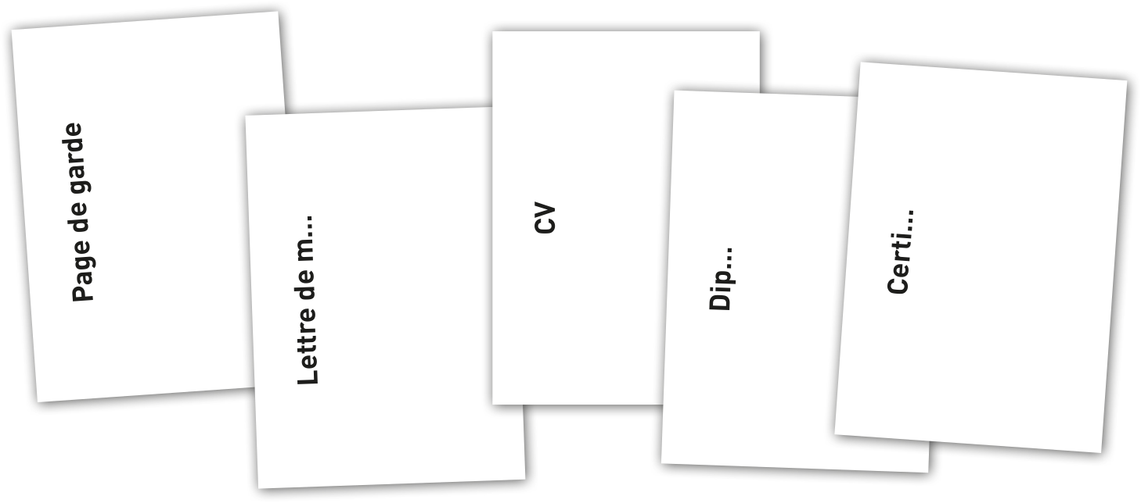
Tanja Rüdisühli, Ursula Hodel Geiger, Brigitte Steinhoff • Mon avenir professionnel • Supports de travail pour l'enseignement de la culture générale dans la formation pratique• 978-3-0355-1635-7 © hep verlag ag • zu Kapitel 4 • Seite 30
Notes:
Certi...
Dip...
CV
Lettre de m...
Page de garde

Slide 2
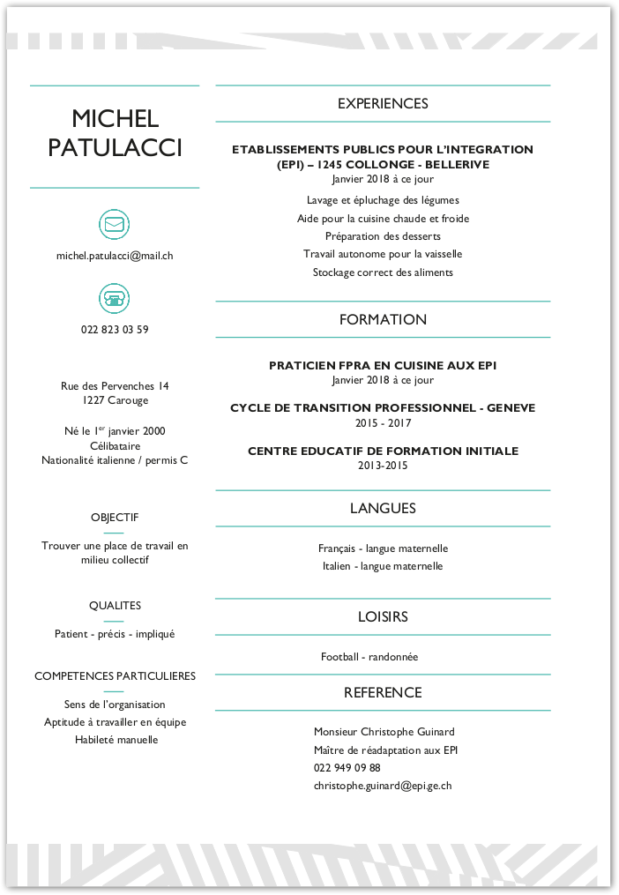
Tanja Rüdisühli, Ursula Hodel Geiger, Brigitte Steinhoff • Mon avenir professionnel • Supports de travail pour l'enseignement de la culture générale dans la formation pratique• 978-3-0355-1635-7 © hep verlag ag • zu Kapitel 4 • Seite 32
Notes:
MICHEL
PATULACCI
EXPERIENCES
ETABLISSEMENTS PUBLICS POUR L'INTEGRATION
(EPI) ­ 1245 COLLONGE - BELLERIVE
Janvier 2018 à ce jour
Lavage et épluchage des légumes
Aide pour la cuisine chaude et froide
Préparation des desserts
michel.patulacci@mail.ch
Travail autonome pour la vaisselle
Stockage correct des aliments
022 823 03 59
Rue des Pervenches 14
1227 Carouge
er
Né le 1 janvier 2000
Célibataire
Nationalité italienne / permis C
OBJECTIF
Trouver une place de travail en
milieu collectif
QUALITES
FORMATION
PRATICIEN FPRA EN CUISINE AUX EPI
Janvier 2018 à ce jour
CYCLE DE TRANSITION PROFESSIONNEL - GENEVE
2015 - 2017
CENTRE EDUCATIF DE FORMATION INITIALE
2013-2015
LANGUES
Français - langue maternelle
Italien - langue maternelle
LOISIRS
Patient - précis - impliqué
Football - randonnée
COMPETENCES PARTICULIERES
Sens de l'organisation
Aptitude à travailler en équipe
Habileté manuelle
REFERENCE
Monsieur Christophe Guinard
Maître de réadaptation aux EPI
022 949 09 88
christophe.guinard@epi.ge.ch

Slide 3
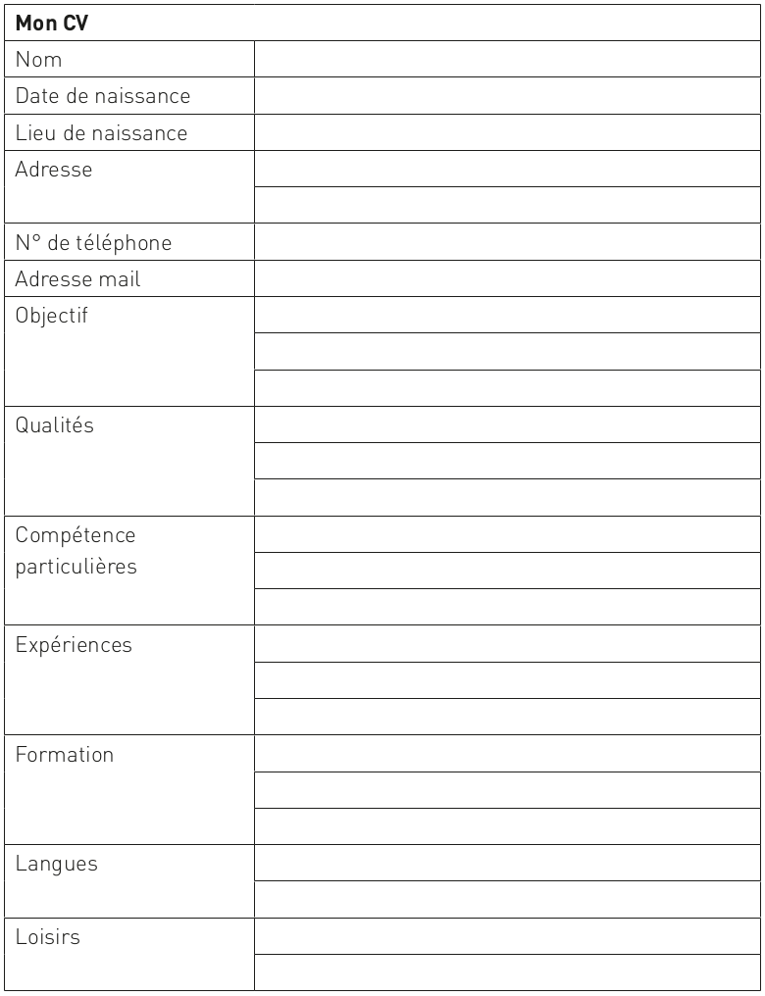
Tanja Rüdisühli, Ursula Hodel Geiger, Brigitte Steinhoff • Mon avenir professionnel • Supports de travail pour l'enseignement de la culture générale dans la formation pratique• 978-3-0355-1635-7 © hep verlag ag • zu Kapitel 4 • Seite 33
Notes:
Mon CV
Nom
Date de naissance
Lieu de naissance
Adresse
N° de téléphone
Adresse mail
Objectif
Qualités
Compétence
particulières
Expériences
Formation
Langues
Loisirs

Slide 4
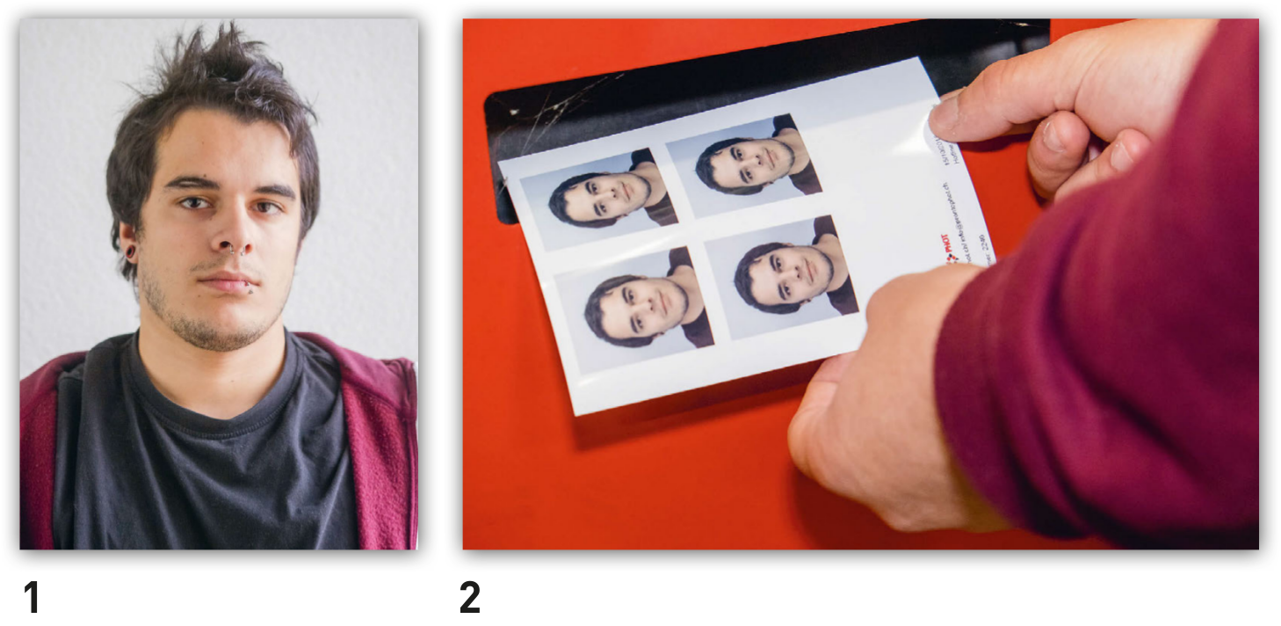
Tanja Rüdisühli, Ursula Hodel Geiger, Brigitte Steinhoff • Mon avenir professionnel • Supports de travail pour l'enseignement de la culture générale dans la formation pratique• 978-3-0355-1635-7 © hep verlag ag • zu Kapitel 4 • Seite 34
Notes:
1
2

Slide 5
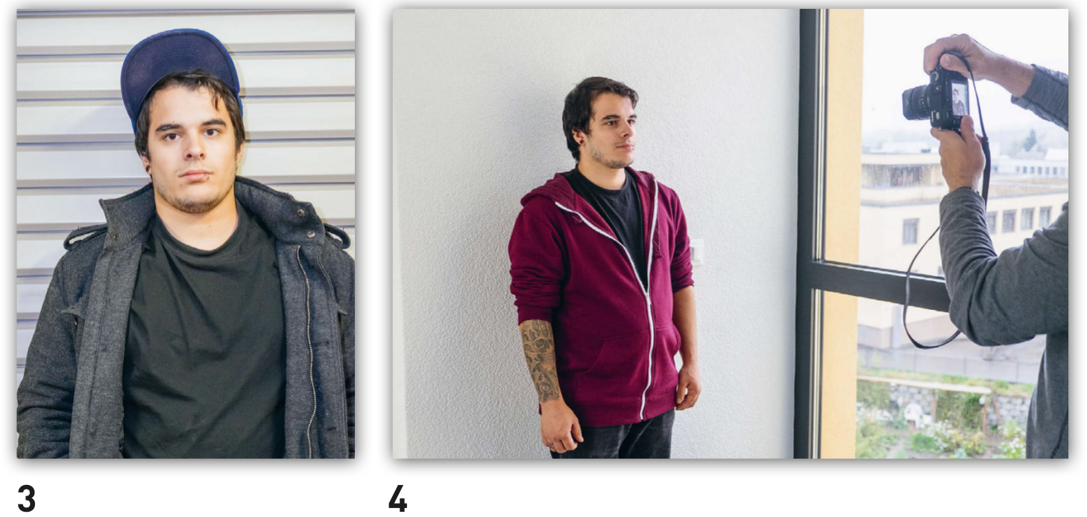
Tanja Rüdisühli, Ursula Hodel Geiger, Brigitte Steinhoff • Mon avenir professionnel • Supports de travail pour l'enseignement de la culture générale dans la formation pratique• 978-3-0355-1635-7 © hep verlag ag • zu Kapitel 4 • Seite 34
Notes:
3
4

Slide 6
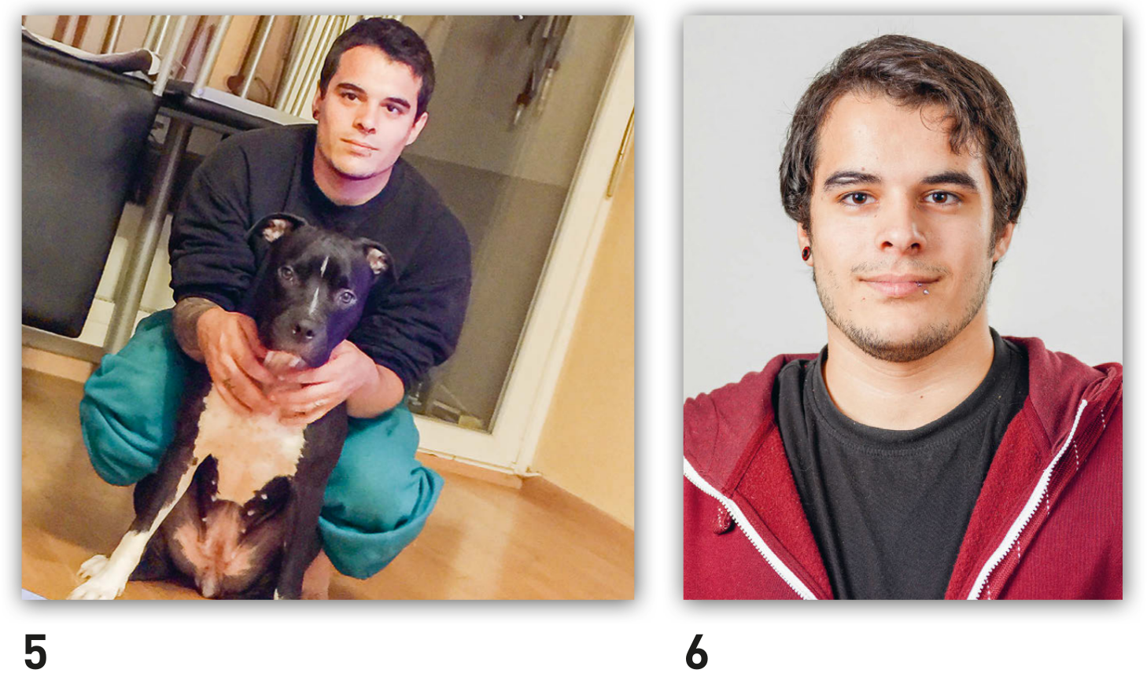
Tanja Rüdisühli, Ursula Hodel Geiger, Brigitte Steinhoff • Mon avenir professionnel • Supports de travail pour l'enseignement de la culture générale dans la formation pratique• 978-3-0355-1635-7 © hep verlag ag • zu Kapitel 4 • Seite 34
Notes:
5
6

Slide 7
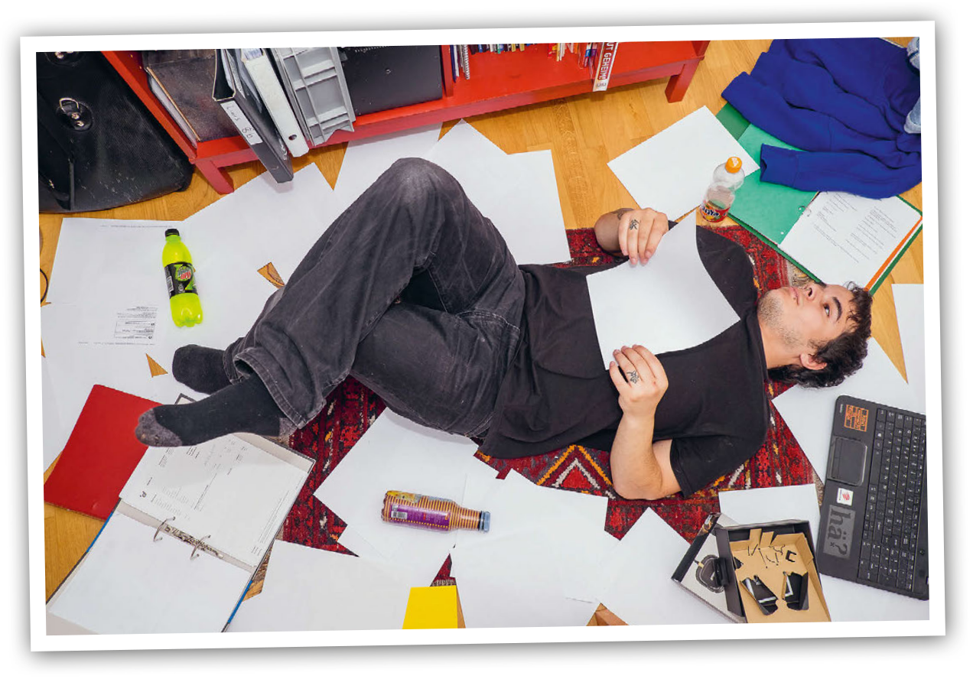
Tanja Rüdisühli, Ursula Hodel Geiger, Brigitte Steinhoff • Mon avenir professionnel • Supports de travail pour l'enseignement de la culture générale dans la formation pratique• 978-3-0355-1635-7 © hep verlag ag • zu Kapitel 4 • Seite 35

Slide 8
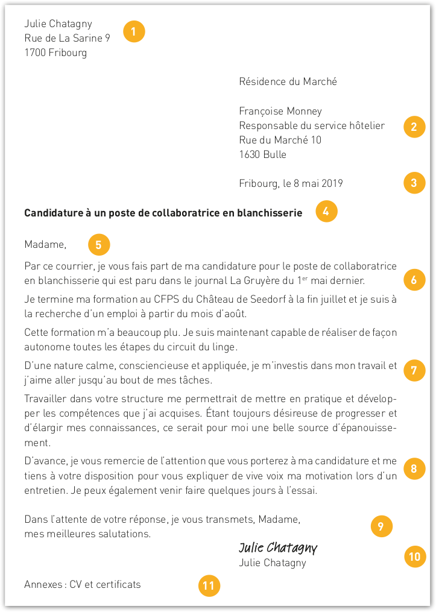
Tanja Rüdisühli, Ursula Hodel Geiger, Brigitte Steinhoff • Mon avenir professionnel • Supports de travail pour l'enseignement de la culture générale dans la formation pratique• 978-3-0355-1635-7 © hep verlag ag • zu Kapitel 4 • Seite 36
Notes:
Julie Chatagny
Rue de La Sarine 9
1700 Fribourg
1
Résidence du Marché
Françoise Monney
Responsable du service hôtelier
Rue du Marché 10
1630 Bulle
Fribourg, le 8 mai 2019
Candidature à un poste de collaboratrice en blanchisserie
Madame,
2
3
4
5
Par ce courrier, je vous fais part de ma candidature pour le poste de collaboratrice
en blanchisserie qui est paru dans le journal La Gruyère du 1er mai dernier.
6
Je termine ma formation au CFPS du Château de Seedorf à la fin juillet et je suis à
la recherche d'un emploi à partir du mois d'août.
Cette formation m'a beaucoup plu. Je suis maintenant capable de réaliser de façon
autonome toutes les étapes du circuit du linge.
D'une nature calme, consciencieuse et appliquée, je m'investis dans mon travail et
j'aime aller jusqu'au bout de mes tâches.
7
Travailler dans votre structure me permettrait de mettre en pratique et développer les compétences que j'ai acquises. Étant toujours désireuse de progresser et
d'élargir mes connaissances, ce serait pour moi une belle source d'épanouissement.
D'avance, je vous remercie de l'attention que vous porterez à ma candidature et me
tiens à votre disposition pour vous expliquer de vive voix ma motivation lors d'un
entretien. Je peux également venir faire quelques jours à l'essai.
Dans l'attente de votre réponse, je vous transmets, Madame,
mes meilleures salutations.
Julie Chatagny
Julie Chatagny
Annexes: CV et certificats
11
8
9
10

Slide 9
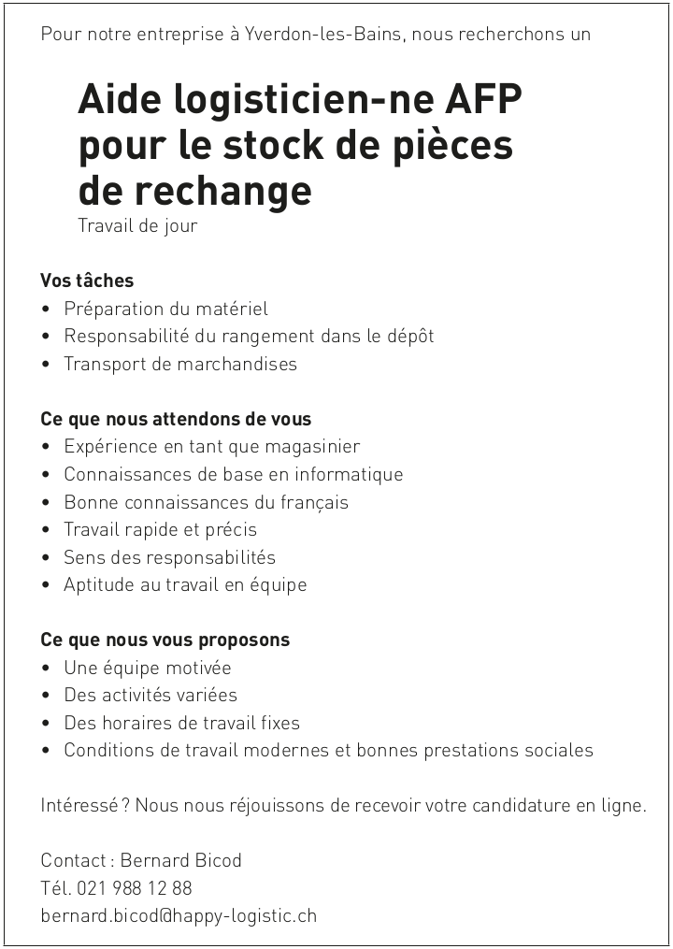
Tanja Rüdisühli, Ursula Hodel Geiger, Brigitte Steinhoff • Mon avenir professionnel • Supports de travail pour l'enseignement de la culture générale dans la formation pratique• 978-3-0355-1635-7 © hep verlag ag • zu Kapitel 4 • Seite 38
Notes:
Pour notre entreprise à Yverdon-les-Bains, nous recherchons un
Aide logisticien-ne AFP
pour le stock de pièces
de rechange
Travail de jour
Vos tâches
· Préparation du matériel
· Responsabilité du rangement dans le dépôt
· Transport de marchandises
Ce que nous attendons de vous
· Expérience en tant que magasinier
· Connaissances de base en informatique
· Bonne connaissances du français
· Travail rapide et précis
· Sens des responsabilités
· Aptitude au travail en équipe
Ce que nous vous proposons
· Une équipe motivée
· Des activités variées
· Des horaires de travail fixes
· Conditions de travail modernes et bonnes prestations sociales
Intéressé? Nous nous réjouissons de recevoir votre candidature en ligne.
Contact: Bernard Bicod
Tél. 021 988 12 88
bernard.bicod@happy-logistic.ch

Slide 10
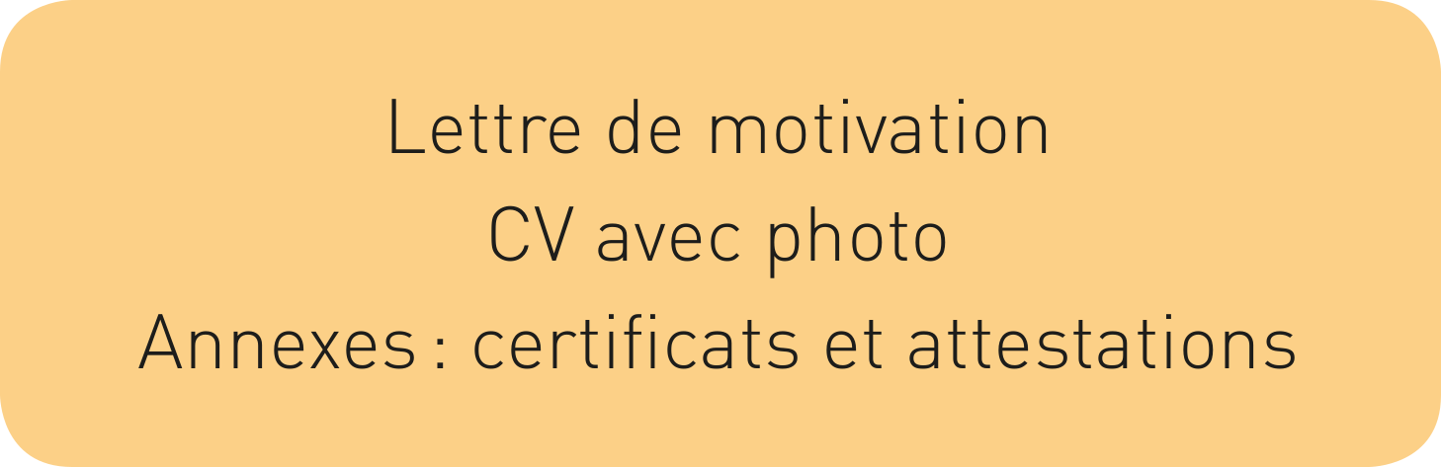
Tanja Rüdisühli, Ursula Hodel Geiger, Brigitte Steinhoff • Mon avenir professionnel • Supports de travail pour l'enseignement de la culture générale dans la formation pratique• 978-3-0355-1635-7 © hep verlag ag • zu Kapitel 4 • Seite 41
Notes:
Lettre de motivation
CV avec photo
Annexes: certificats et attestations

Slide 11
Tanja Rüdisühli, Ursula Hodel Geiger, Brigitte Steinhoff • Mon avenir professionnel • Supports de travail pour l'enseignement de la culture générale dans la formation pratique• 978-3-0355-1635-7 © hep verlag ag • zu Kapitel 4 • Seite 41
Notes:
Important: envoyez toujours des copies, jamais les originaux!

Slide 12
Tanja Rüdisühli, Ursula Hodel Geiger, Brigitte Steinhoff • Mon avenir professionnel • Supports de travail pour l'enseignement de la culture générale dans la formation pratique• 978-3-0355-1635-7 © hep verlag ag • zu Kapitel 4 • Seite 42
Notes:
Important: n'envoyez que des dossiers de candidature complets!

Slide 13
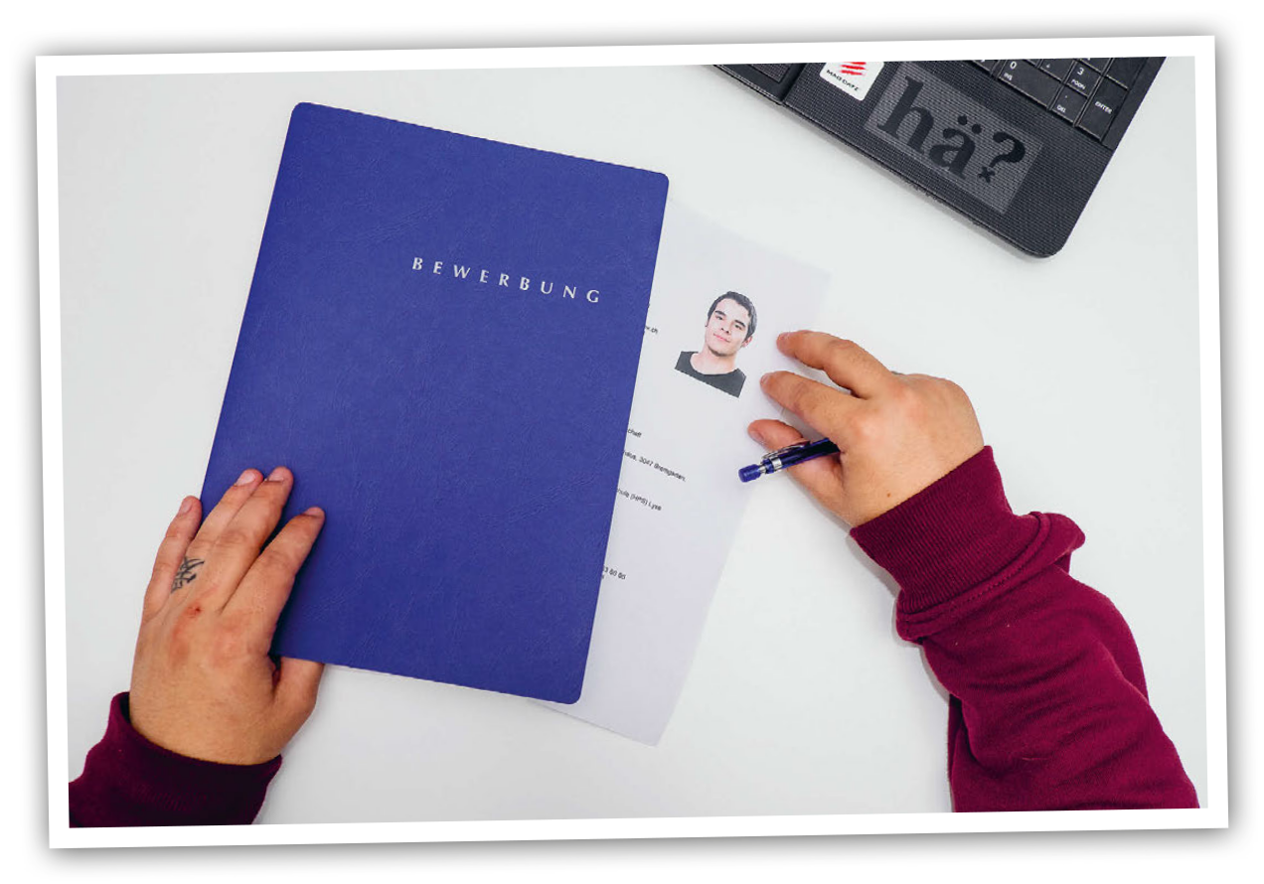
Tanja Rüdisühli, Ursula Hodel Geiger, Brigitte Steinhoff • Mon avenir professionnel • Supports de travail pour l'enseignement de la culture générale dans la formation pratique• 978-3-0355-1635-7 © hep verlag ag • zu Kapitel 4 • Seite 43

